Slide 1
EVROPSKI DAN JEZIKA (DRŽAVA BRAZIL)
DIA DA LÍNGUA EUROPEIA (BRASIL)
By:Milos Zivkovic VII2
Autor Miloš Živković VII2

Slide 2


БРАЗИЛ-ЗАСТАВА И ГРБ

Slide 3
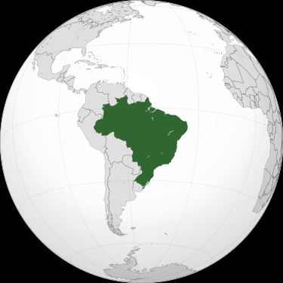
БРАЗИЛ-ДРЖАВА У ЈУЖНОЈ АМЕРИЦИ
Бразил, службено Савезна Република Бразил, држава је у Јужној Америци. Највећа је и најнасељенија држава Латинске и Јужне Америке, са више од 200 милиона становника, док је у светским размерама на петом месту и по величини територије и по броју становника.

Slide 4
КАРАКТЕРИСТИКЕ
Главни град:Бразилија
Службени језик: Португалски
Облик државе:Савезна република
Председник:Жаир Болсонаро
Потпредседник Хамилтон Мурао
Председник Коморе посланика:Родриго Маја
Председник Савезног сената:Дави Алколумбре
Председник Савезног врховног судаДијаз Тофоли
Површина‍ — укупно8.514.877 km²
вода (%)0,65
Становништво
2015.^{[1]}204.851.817
густина
4,06 ст./km²

Slide 5
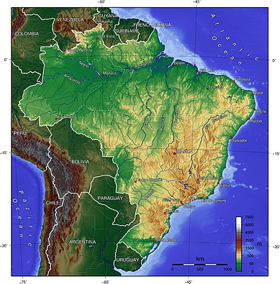
ГОГРАФИЈА
Положај
Територија Бразила обухвата скоро половину јужноамеричког континента, нешто северније од екватора до јужног повратника.^{[23]} Према северу се граничи са Венецуелом, Суринамом, Гвајаном и француским прекоморским департманом Француском Гвајаном; према истоку излази на Атлантски океан, према југу се граничи са Уругвајем; према југозападу са Аргентином и Парагвајем; према западу са Боливијом и Перуом и према северозападу са Колумбијом. Једине земље Јужне Америке са којима се не граничи су Еквадор и Чиле.

Slide 6
КЛИМА
Југозападна обала и приморје Бразила имају влажну и врућу климу. На Бразилском горју лета су свежија а годишња количина падавина мања. Само на крајњем североистоку количина падавина је врло мала (400-500 милиметара). Амазонска низија има претежно екваторијалну климу са једнолично распоређеним падавинама током целе године (око 1.000 mm уз обалу и око 2.000 mm у најзападнијем делу).

Slide 7
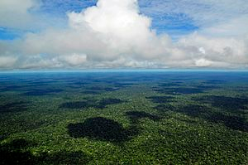
ФЛОРА И ФАУНА
Бразил је веома богат биљним и животињским светом, нарочито подручје тропских кишних шума Амазоније. У земљи расту и расту разне врсте орхидеја, дрвећа, палми, бразилског ораха и других биљака. Животињски свет Бразила чине разне врсте папагаја, попут аре и макаоа, и других животиња као што су тукани, тарантуле, пацови, слепи мишеви, лењивци, јагуару, црни пантеру, пуме, оцелоти, зелене анаконде, гигантске анаконде, бое, питони, армадилои и многе друге.

Slide 8
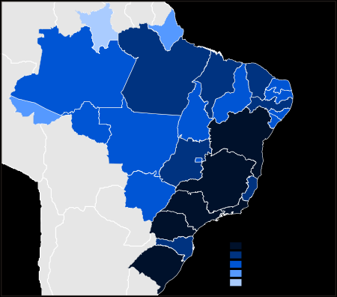
СТАНОВНИШТВО
Према подацима са пописа спроведеног 2010. године у Бразилу је живело 190.755.799 становника. Најгушће су насељени југ и југоисток земље, где живи око 50% становништва. Однос мушкараца и жена је 0,96:1, градског становништва је 84,36% а сеоског 15,64%.

Slide 9
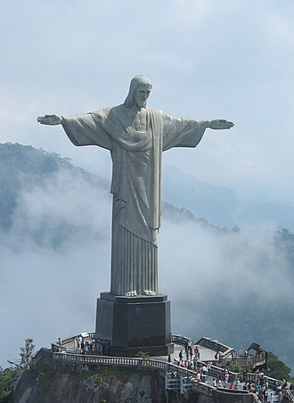
РЕЛИГИЈА
Доминантна религија у Бразилу је католицизам, са примесама верских традиција и обичаја афричких робова и домородачких народа.

Slide 10
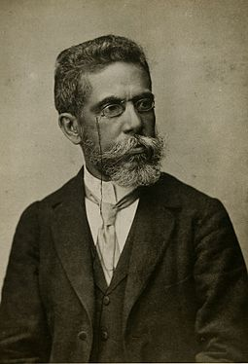
КЊИЖЕВНОСТ
Почеци бразилске књижевност везују се за долазак португалских истраживача у 16. веку, као што је Перо Ваз де Камиња, и њихове описе живог света и домородачког становништва. Први значајнији бразилски писац био је Жозе де Аншијета, песник, беседник и лингвиста.

Slide 11
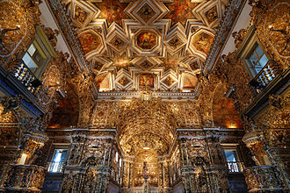
КУЛТУРА
Бразилска култура представља мешавину традиција и обичаја америчких Индијанаца, португалских колониста и афричких и европских досељеника.Услед снажних веза, током векова, са Португалијом њена култура представља основу бразилске.

Slide 12
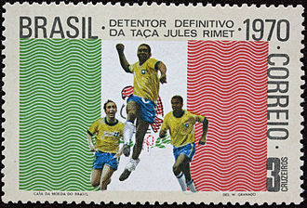
СПОРТ
Најпопуларнији спорт у Бразилу је фудбал. Мушка репрезентација Бразила је, према Фифиној ранг-листи, једна од најбољих на свету, а рекордних пет пута је била светски првак.
Поред фудбала велику популарност имају и одбојка, кошарка, ауто-трке, и борилачки спортови. Мушка и женска одбојкашка репрезентација Бразила су у самом светском врху. Бразил је у мушкој конкуренцији био три пута а у женској два пута олимпијски победник, а мушка репрезентација је три пута узастопно; 2002, 2006, и 2010. била светски првак.

Slide 13
НЕКЕ РЕЧИ НА ПОРТУГАЛСКОМ
ALGUMAS PALAVRAS EM PORTUGUÊS
Bom dia.- Добро јутро.
Boa tarde. – Добар дан.
Boa noite. – Добро вече.
Тchau. – Довиђења.
Como você está? –Kако сте?
Como você passa o diа-Како проводите дан?
Qual e seu nome? – Kako се зовеш?
Меu nome e...- Зовем се...
De onde você e? – Одакле сте?
Como vai? – Kako ste?
Bem, obrigado. – Dobro, hvala.

Slide 14
ХВАЛА НА ПАЖЊИ!
OBRIGADO DELA SUA ATENÇÃO!

